Slide 1


সবাইকে গোলাপ ফুলের শুভেচ্ছা

Slide 2

পরিচিতি
মো: গোলবার হোসেন
সহকারী শিক্ষক
ছয়ঘরিয়া এ.বি.এস ফাজিল মাদ্রাসা
শালিখা,মাগুরা ।

Slide 3
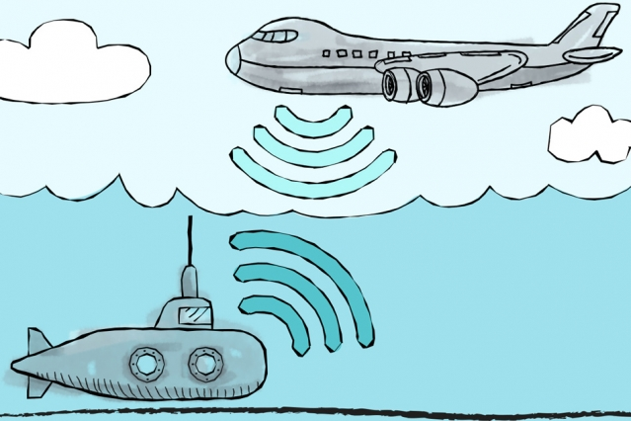
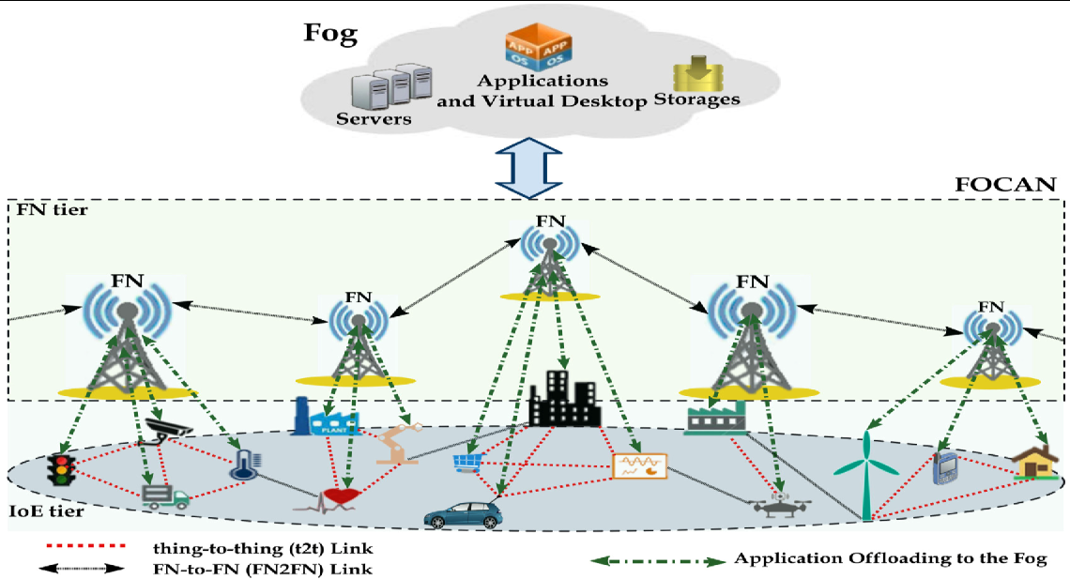
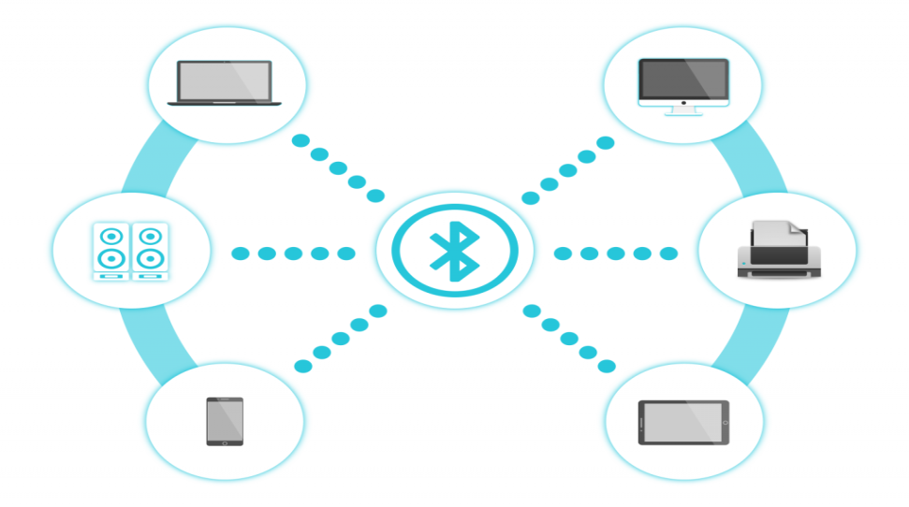
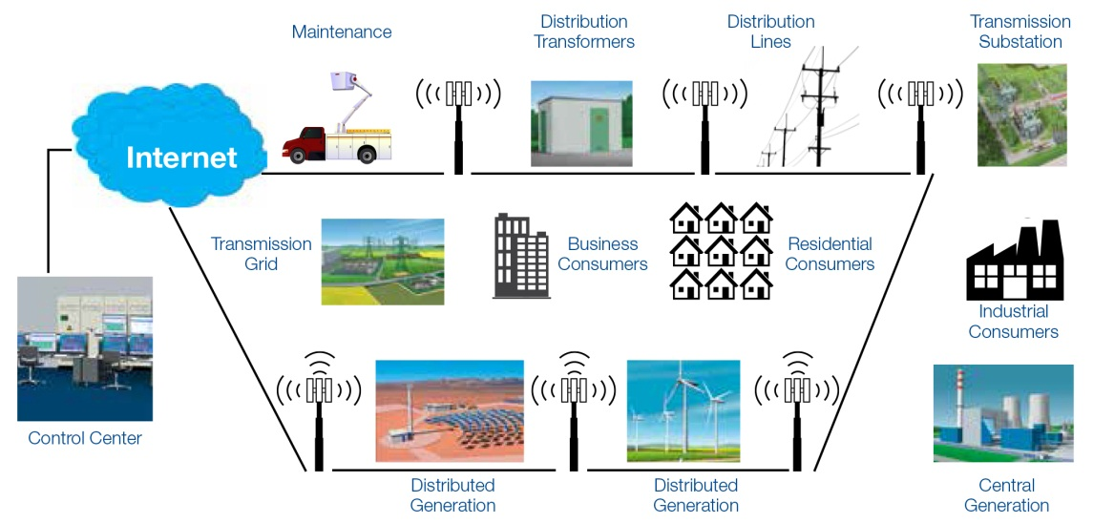
ছবিগুলো লক্ষ্য কর

Slide 4
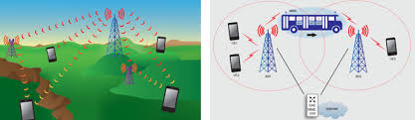
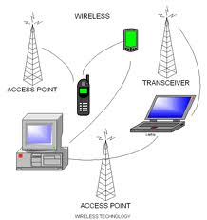
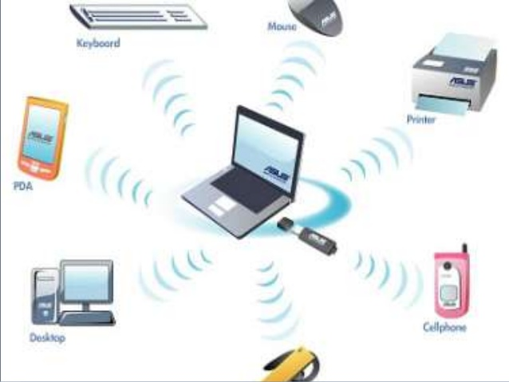
ছবিগুলো লক্ষ্য কর

Slide 5
আমাদের আজকের পাঠ-
ওয়্যারলেস কমিউনিকেশন
Wireless Communication

Slide 6
এই পাঠ শেষে শিক্ষার্থীরা…
১.ওয়্যারলেস কমিউনিকেশন কি বলতে পারবে ;
২.ওয়্যারলেস কমিউনিখেমনের সুবিধা ও অসুবিধা বর্ণনা করতে পারবে ;
৩. ওয়্যারলেস কমিউনিকেনের শ্রেণী বিভাগ বিশ্লেষণ করতে পারবে;
৪. ওয়্যারলেস কমিউনিকেনের প্রয়োজনীয়তা ব্যাখ্যা করতে পারবে।

Slide 7

ওয়্যারলেস কমিউনিকেশন-
দুই বা তথোধিক ডিভাইসের মধ্যে ক্যাবল সংযোগ ছাড়া ডেটা কমিউনিকেশনের পদ্ধতি হলো ওয়্যারলেস কমিউনিকেশন । তারবিহীন মাথ্যমের সাহায্যে ওয়্যারলেস ডিভাইসের মধ্যে যে পদ্ধতিতে কমিউনিকেশন হয় তাকে ওয়্যারলেস কমিউনিকেশন সিস্টেম বলে ।ওয়্যারলেস কমিউনিকেশন সংযোগকারী ডিভাইসের দুরত্ব টেলিভিশন রিমোট কন্ট্রোলের ন্যায় কয়েক মিটার হতে পারে আবার দীর্ঘ ও শক্তিশালী রেডিও কমিউনিকেশনের মত কয়েক হাজার মিলিয়ন কি:মি: হতে পারে ।

Slide 8
ওয়্যারলেস কমিউনিকেশনের সুবিধা-
১.যেখানে ক্যাবলের মাধ্যমে সংযোগ প্রদান করা কঠিন সেখানে ওয়্যারলেস কমিউনিকেশন বেশী সুবিধা জনক ।
২.নেটওয়ার্ক স্থাপনে ওয়্যারলেস কমিউনিকেশন পদ্ধতি ঝামেলা মুক্ত ।
৩.যে কোন স্থান হতে চলমান অবস্থায় ইন্টারনেট অ্যাকসেস করা যায় ।
৪.মিডিয়া নেটওয়ার্ক তুরনায় এ সিস্টেম খরচ কম ।
৫.এ ধরনের ব্যবস্থায় নয়েজ কম ।
৬ক্যাবলের ঝামেরা ও অতিরিক্ত খরচ থেকে রক্ষা পাওয়া যায় ।
৭.জিপিএস এর মাধ্যমে গাড়ি,বিমান,জাহাজ বা ব্যবহারকারীর অবস্থান জানা যায় ।
৮.একটি ডিভাইস অনেক ব্যবহারকারী একই সাথে শেয়ার করতে পারে ।

Slide 9
ওয়্যারলেস কমিউনিকেশনের অসুবিধা-
১. এধরনের নেটওয়ার্ক ব্যবস্থায় গতি কম থাকে ।
২. এধরনের নেটওয়ার্ক ব্যবস্থায় ত্রটি নির্নয় করা কঠিন ।
৩. এধরনের নেটওয়ার্ক ব্যবস্থায় নেটওয়ার্ক বিপর্যয় হওয়ার সম্ভাবনা বেশী থাকে।
৪. ডেটা চলাচলে বাধা পেলে নেটওয়ার্কের দক্ষতা কমে যায়।

Slide 10
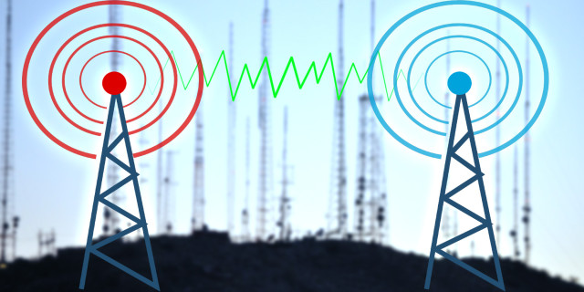
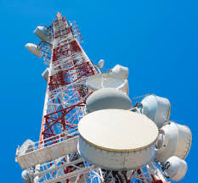
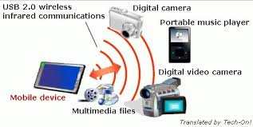
ওয়্যারলেস কমিউনিকেশনের শক্তি সমূহ-
ওয়্যারলেস কমিউনিকেশন সিস্টেমে বিভিন্ন প্রকার শক্তি ব্যবহার করা হয়-
রেডিও ফ্রিকোয়েন্সি কমিউনিকেশন
মাইক্রোওয়েভ কমিউনিকেশন
ইনফ্রারেড কমিউনিকেশন

Slide 11
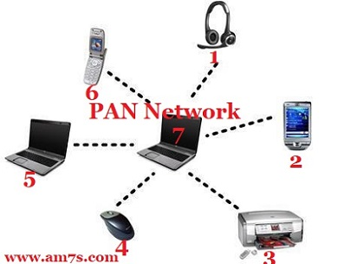
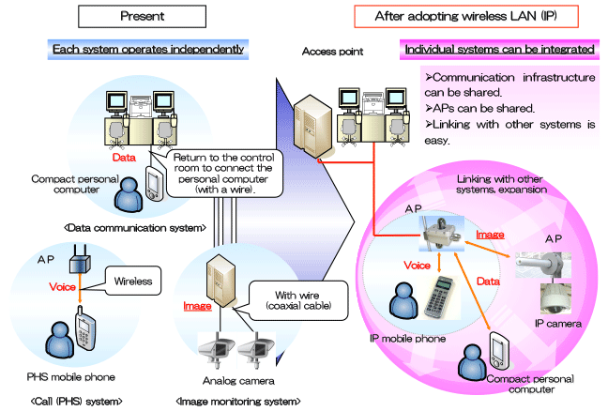
ওয়্যারলেস কমিউনিকেশনের শ্রেনী বিভাগ-
দুরত্বে উপর ভিত্তি করে ওয়্যারলেস কমিউনিকেশন সিস্টেম ৪ প্রকার -
Wireless PAN
Wireless LAN

Slide 12

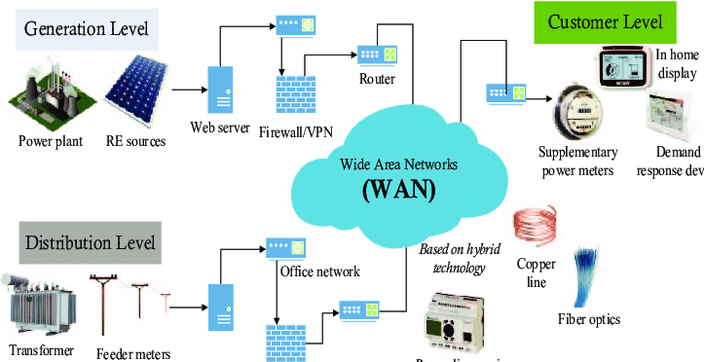
Wireless MAN
Wireless WAN

Slide 13
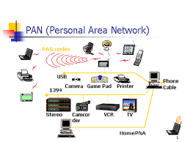
ওয়্যারলেস প্যান (Wireless PAN)-
ক্ষুদ্র দুরত্বে পার্সোনাল ডিভাইসের মধ্যে তথ্য আদান-প্রদানের জন্য তারবিহীন যোগাযোগ করার পদ্ধতিকে প্যান । ব্লুটুথ ও ইনফ্রারেডের মাধ্যমে মোবাইল ফোন,পিডিএ,ল্যাপটপ প্রোজেক্টরের মধ্যে যোগাযোগের জন্য এই পদ্ধতি ব্যবহার রকরা হয় ১০ মিটারের মধ্যে দ্ররত্বসীমায প্যান (WPAN)ব্যবহার করা হয়

Slide 14
ওয়্যারলেস ল্যান (Wireless LAN)-
একটি নিদৃষ্ট্য বিল্ডিং বা কলেজের ভবন গুলোর মধ্যে দুই বা ততোধিক ডিভাইসের মধ্যে স্পাপিত নেটওয়ার্ক ব্যবস্থাকে (WLAN) বলা হয়। এই পদ্ধতিতে প্রতিটি কম্পিউটারের সাথে একটি রেডিও মডেম এবং এন্টেনা থাকে । যার সাহায্যে প্রতিটি কম্পিউটার অন্য কম্পিউটারের সাথে যোগাযোগ স্থাপন করে । WLAN) পদ্ধতিতে wi-fi প্রযুক্তি ব্যবহার করা হয় ।

Slide 15

ওয়্যারলেস ম্যান (Wireless MAN)-
একটি শহর এলাকায় বিভিন্ন আইসিটি ডিবাইসের মধ্যে তারবিহীন যোগাযোগ স্থাপন করা হলে তাকে ওয়্যারলেস ম্যান (WMAN) বলা হয় । কয়েকটি ওয়্যারলেস ল্যান মিলে তৈরী হয় ওয়্যারলেস ম্যান (WMAN)। এক্ষেত্রে Wi-MAX ব্যবহার করা হয় ।

Slide 16
ওয়্যারলেস ম্যান (Wireless WAN)-
সাধারনত অনেকগুলো শহর এলাকায় বিভিন্ন আইসিটি ডিভাইসের মধ্যে তারবিহীন যোগাযোগ স্থাপন করার জন্য (WWAN) ব্যবহার করা হয় । বিস্তৃত ভৌগলিক এলাকায় অবস্থিত একাধিক WLAN ও WMAN) মিরে গড়ে ওঠে WWLAN ।

Slide 17
ওয়্যারলেস কমিউনিকেশনের প্রয়োজনীয়তা-
১.টেলিফোন কন্ট্রোল ও ট্রাফিক কন্ট্রোলে প্রয়োজন ।
২.ইনফ্রারেড ও আলট্রাসনিক রিমোট কন্ট্রোল সিস্টেমে ।
৩.অ্যামেচার ও রেডিও সেবায় ।
৪.পেশাগত Marine VHF Radio এর ব্যবহার ।
৫.Airband ও Radio Navigation যন্ত্রপাতি আকাশ ট্রাফিক কন্ট্রোল সিস্টেমে ।
৬.সেলুরার টেলিফোনে ও পেজারে ।
৭. GPS সাহায্যে গাড়ির চালক,জাহাজর নাবিক,বিমানের পাইলটের গতি যে কোন স্থান থেকে জানার জন্য ।
৮.স্যাটেলাইটের মাধ্যমে টেরিভিশনের বিভিন্ন চ্যানেল দেখার জন্য ।
৯.কর্ডলেস টেলিফোনের সাথে অল্প দুরত্বে যোগাযোগের জন্য ।
১০. চলন্ত অবস্থায় কথা বলা,মোবাইলে ম্যাসেজ পাঠানো ও ইন্টারনেট অ্যাকসেস করার জন্য ।

Slide 18
একক কাজ
ওয়্যারলেস কমিউনিকেশন কি?
ওয়্যারলেস কমিউনিকেশন সিস্টেমে কোন কোন শক্তি ব্যবহার করা হয়?

Slide 19
দলীয় কাজ
ক. দল
ওয়্যারলেস কমিউনিকেশন সিস্টেমের সুবিধা বল ।
খ.দল
ওয়্যারলেস কমিউনিকেশন সিস্টেমের অসুবিধা বল ।

Slide 20

বাড়ীর কাজ
১. ওয়্যারলেস কমিউনিকেশন সিস্টেমের শ্রেনী বিভাগ ,বাড়ি থেকে লিখে আনবে ।

Slide 21



ধন্যবাদ
ধন্যবাদ

